Slide 1
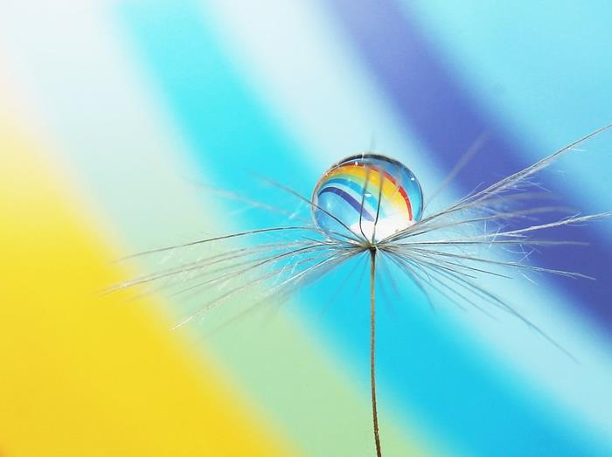
Использование цветовой методики
В.А. Кулешова в работе педагога-психолога
с детьми с нарушениями в развитии
Методическое объединение
учителей-логопедов, учителей-дефектологов
Укрюкова Д.В.
педагог – психолог МБДОУ
д\с № 50, комбинированного вида

Slide 2
Методика цветокоррекции
Автор: Кулешов В.А.
Хромалогия ( греч., означает «Хромос»)
- учение о цвете).
Цель: гармонизация психического состояния, развитие психических функций ребенка.

Slide 3
Возможности методики:
1.Диагностика (составление психофизиологического портрета личности ребенка).
2. Профилактика и коррекция психоэмоциональной сферы:
- улучшение процесса адаптации;
- гармонизация психического здоровья;
- нормализация сна, аппетита;
- снижение агрессивности у детей;
- коррекция гиперактивного поведения;
- коррекция тревожности, неуверенности в себе;
- выход из негативных состояний;
- профилактика утомления;
снятие стрессовых состояний;
3. Коррекция и развитие познавательной сферы.

Slide 4
Дидактические пособия
к методике:

Slide 5
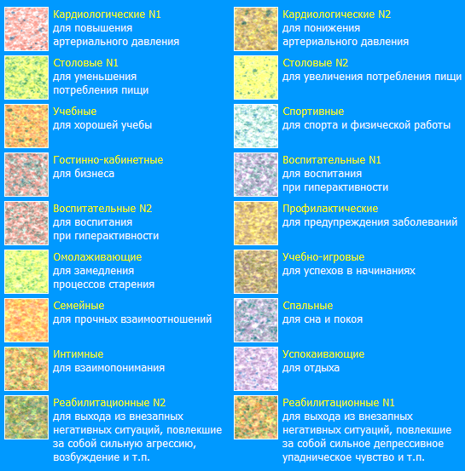
Коррекционно-оздоровительные картины Кулешова или «КОК» (папки)

Slide 6
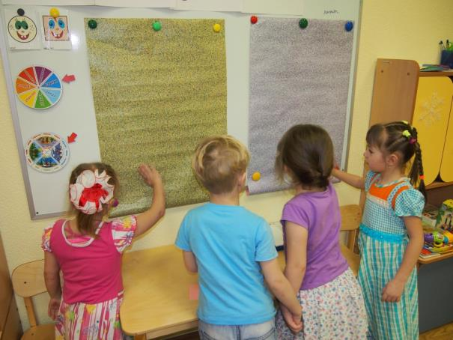
Панно «КОК» формат 50 / 70

Slide 7
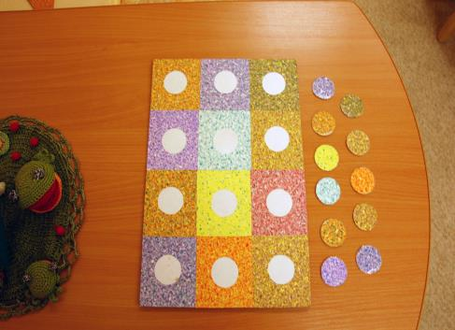
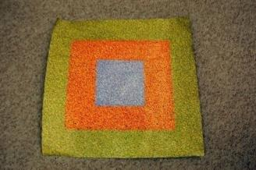
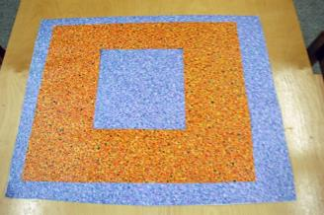
Варианты использования картин психологом, педагогами

Slide 8
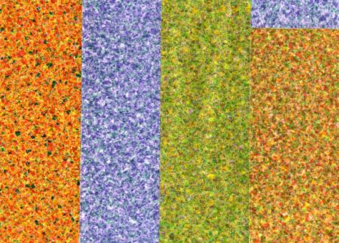
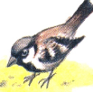
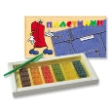
Индивидуальные доски для раскладывания
раздаточного материала во время занятий
Для лепки

Slide 9
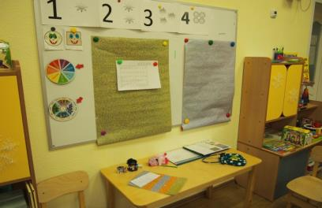
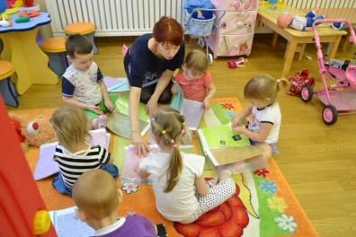
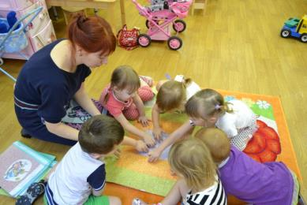
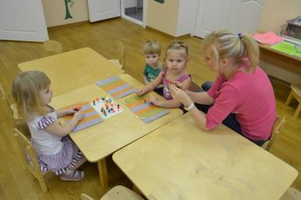
Групповое развивающее занятие
Использование панно
для демонстрации
Работа с папками «КОК»
Пальчиковые игры
на цветовом коврике
Лепка

Slide 10
Варианты игр с детьми:
Зрительное восприятие панно (музыкальное сопровождение: звуки природы);
Аппликация из 2-3 деталей по образцу;
Вкладыши;
Игра с кубиками.

Slide 11
Работа с родителями:
Диагностика психоэмоционального состояния родителя. При просмотре панно выявляется «корень» проблемы;
Коррекционная работа:
работа с установками личности (изменение позиции по отношению к ребенку, улучшение взаимоотношений с ребенком и др.)

Slide 12
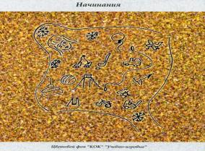
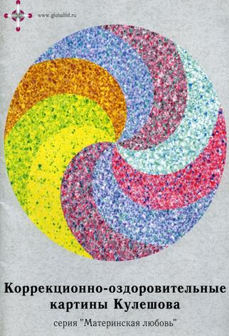
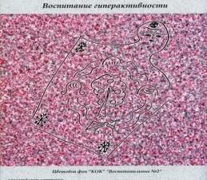
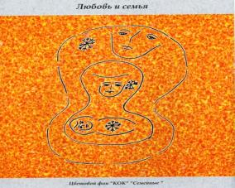
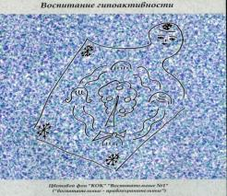
Серия «Материнская любовь»

Slide 13
СПАСИБО ЗА ВНИМАНИЕ!

